Slide 1
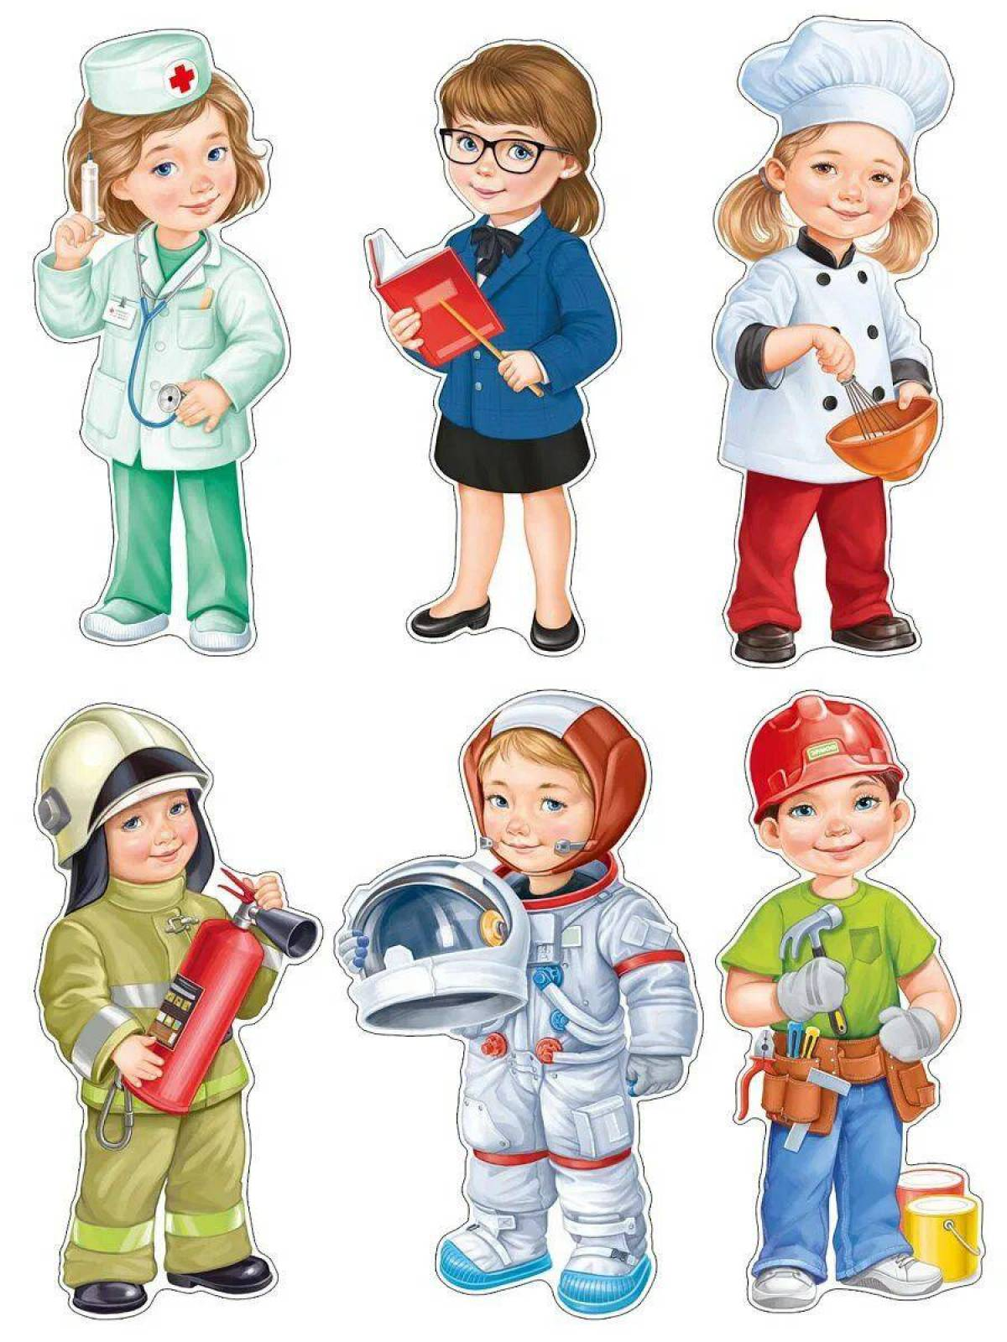
Муниципальное казенное дошкольное учреждение детский сад «Теремок»
«Профессии моей семьи»
подготовили: воспитанники подготовительной группы компенсирующей направленности «Почемучки»
г. Ленск 2024

Slide 2
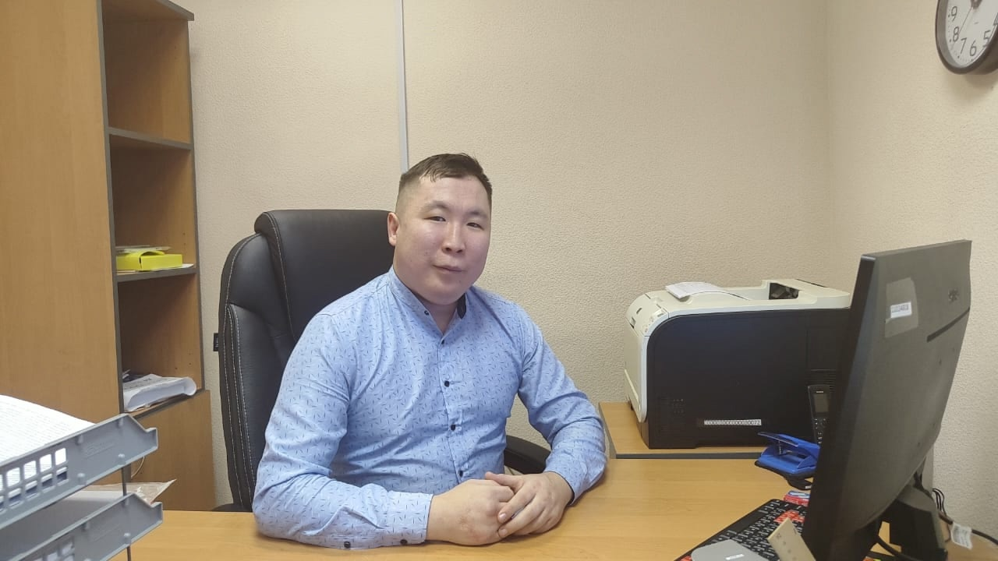
Папа Асель.
Спартак Викторович.
Специалист сельского хозяйства «Ленское УСХ» МО «Ленский Район»
Разрабатывает стратегии, планирует развитие сельского хозяйства, привлекает инвестиции, помогает фермерам получить субсидии, кредиты, обучение.

Slide 3
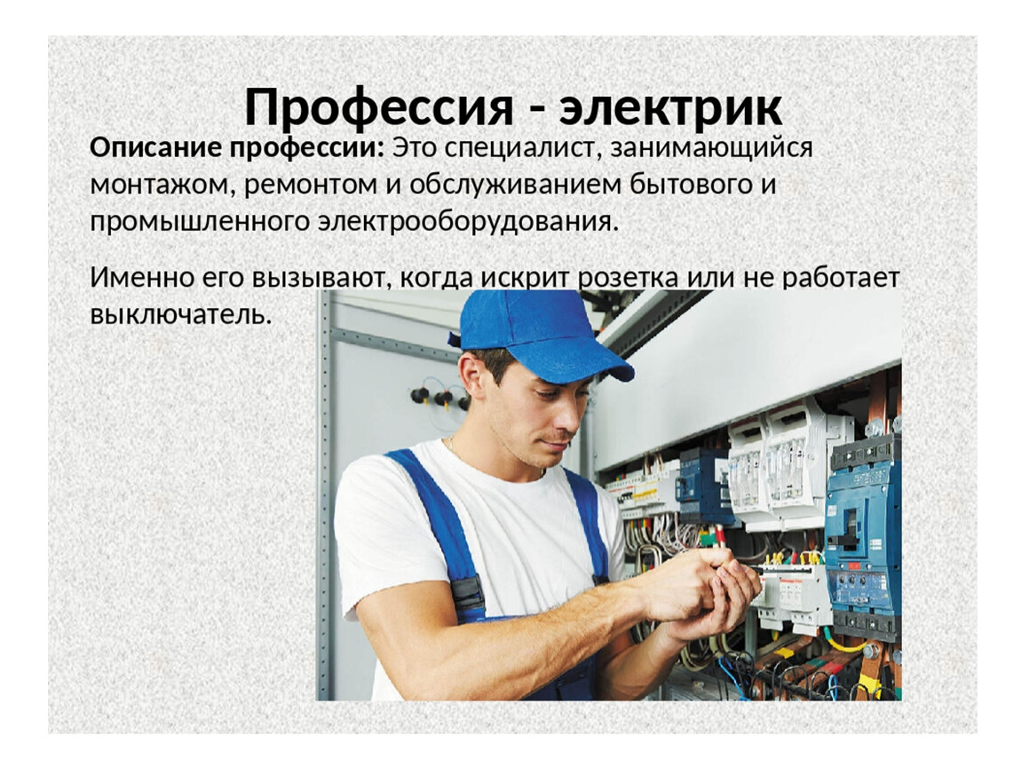
Мира
Папа Александр Владимирович

Slide 4
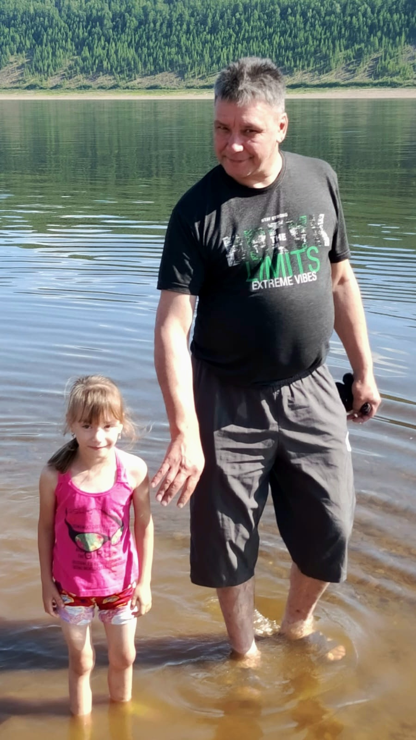
Вероника.
Папа Юрий Михайлович – работает санитаром.
Основные обязанности санитара в больнице:
Уборка и дезинфекция помещений. Ежедневная уборка палат, операционных и других медицинских помещений, дезинфекция оборудования и инструментов.
Уход за пациентами. Помощь в перемещении пациентов (перекладывание на кровати, сопровождение в другие отделения), проведение гигиенических процедур (умывание, смена белья).
Транспортировка. Перевозка пациентов на каталках и колясках, доставка медикаментов и материалов между отделениями.
Поддержка медицинского персонала. Помощь медицинским сёстрам и врачам при проведении процедур.
Сбор и утилизация медицинских отходов.
Круг обязанностей санитара может варьироваться в зависимости от отделения, в котором он работает.

Slide 5
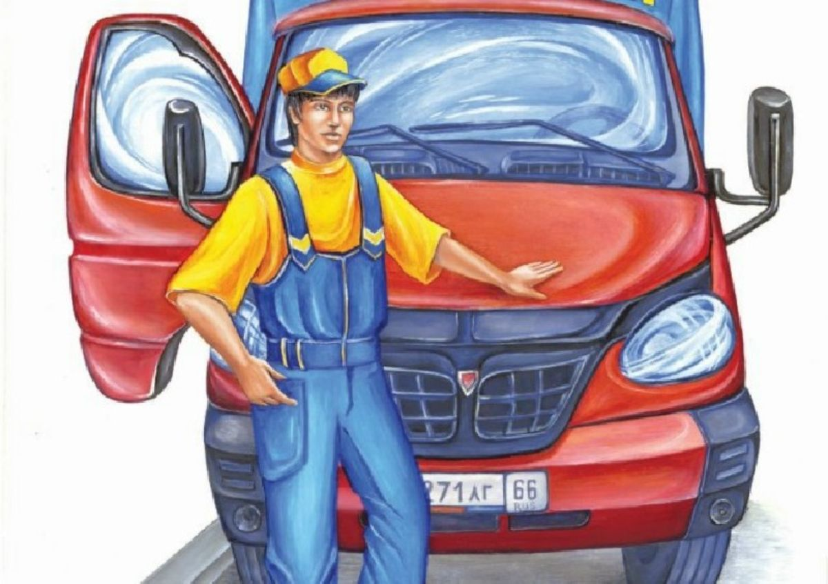
Кирилл.
Папа Евгений Николаевич .
Водитель - экспедитор. В его обязанности входит:
подготовка машины к поездке ( водитель должен подготовить машину к работе: заправить её, завести мотор), должен быть внимателен на дороге.
Аккуратная загрузка продуктов: овощи и фрукты аккуратно складывают в деревянные ящики или в картонные коробки, чтобы они не помялись, развозит продукты сразу в несколько магазинов, выгружает товар.

Slide 6
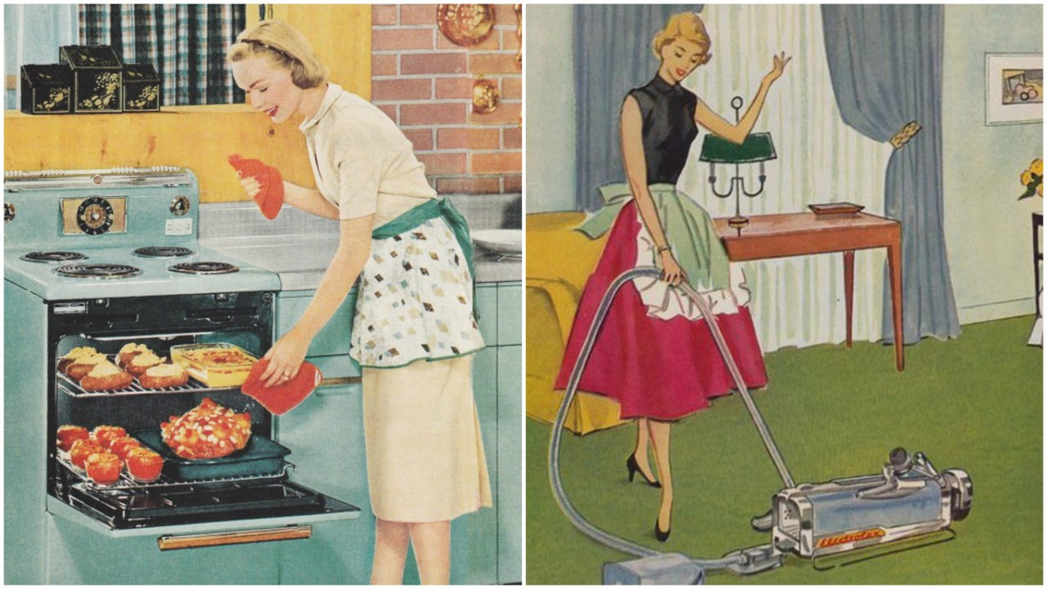
Дима.
Мама Елена Леонидовна – домохозяйка (в д/о)
Домохозяйка — женщина ведущая хозяйство своей семьи. В частности домохозяйки совершают домашнюю уборку, покупки, приготовление пищи, надзор и воспитание детей, слежение за чистотой дома, одежды и подопечных.

